Slide 1
生活，听我的
都市之声FM101.8
北京地区都会生活台
强势 动听 优质 专业
都市之声业务部 诚意推出

Slide 2
关于都市之声
1
中央人民广播电台youRadio都市之声FM101.8重装登陆
锁定首都近3000万人口
衣、食、住、行、玩、购，全面涵盖
打造唯一一档引领高品质、多角度生活频率

Slide 3
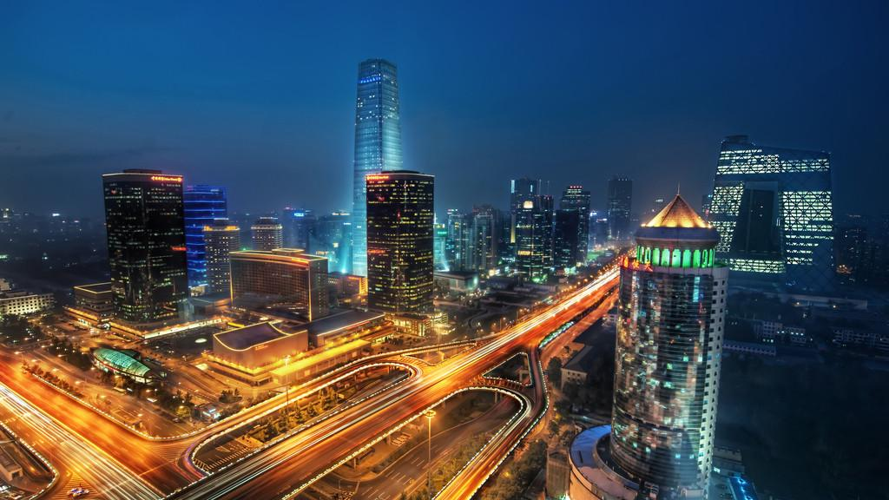
About 都市之声FM101.8
全称：中央人民广播电台 都市之声FM101.8
台号：“生活，听我的”
定位于覆盖首都北京的都会生活台
我们，专注都市生活，服务首都民众，贴近移动群体
我们，锁定18-50岁，具有国际视野，追求生活品质，热爱新事物的京城人群
为TA们，传播积极向上，娱乐健康的正能量

Slide 4
我们的优势明显
2
首都每个角落，都能听到我们的声音
我们的板块设计考究，全面贴近听众
纯净的广告环境，来自我们的精益求精
我们的拥有优质的听众

Slide 5
都市之声频道优势
01
国字号品牌电台权威发布
我们是央广旗下聚焦北京本地的生活资讯类平台，支撑品牌高度，品牌投放公信力强
节目板块精心制作全面贴心
我们用最专业的角度打造节目板块，内容精炼，贴合听众，完整主题连贯呈现，听众轻松聆听，做到真正回归生活陪伴本质
02
03
精准锁定京城时尚消费人群
我们以优质动听的节目，吸引18岁－50岁的忠实听众，他们追求高品质生活，有着敏锐的时尚触觉，同时具有强烈的消费意愿
广告价格的超高性价比
我们坚持广告是节目的一部分，致力于为客户提供最优质的投放体验。听众覆盖面达，忠实度高，增加客户广告投放关注率，让客户每分钱都有的放矢
04

Slide 6
我们用数据说话
3
收听成长率第一，频率潜力无限
忠诚度表现抢眼，节目内容具有绝对吸引力
收听高峰遍布全天，满足各类听众个性需求
听众接受度极高，稳定的收听族群逐渐形成
都市之声已经成为听众最喜爱的广播媒体之一

Slide 7
都市之声成绩单
1
收听成长率第一！
全新出发后，收听率暴增20%，北京地区频率收听成长率第一
5
北京地区排名第五！
收听排名大幅飙升，从原16名、9名、7名，升至第5名
4
名次四连跳！
增长势头迅猛，一季时间实现名次四连跳

Slide 8
都市之声排名上升11个名次，收听率环比增长20%！
2012年4月1日-30日
2014年4月北京地区同类频率收听成长率排名
排名 | 频率名称 | 2014.04 收听率（%） | 2013.12 收听率（%） | 成长率 （环比增幅）
1 | 中央人民广播电台 第四套节目都市之声 | 0.168 | 0.139 | 20.86%
2 | 北京人民广播电台文艺广播 | 0.756 | 0.645 | 17.21%
3 | 北京人民广播电台交通广播 | 2.334 | 2.1 | 11.14%
4 | 北京人民广播电台新闻广播 | 0.261 | 0.284 | 8.81%
数据来源：CSM 2014年4月1-30日
第5名 收听成长率第一
成长最快！潜力巨大！
收听率持续攀升中！
2014年4月北京地区收听排行TOP5
排名 | 频率名称 | 收听率（%）
5 | 中央人民广播电台第四套节目都市之声 | 0.17
4 | 中央人民广播电台第三套节目音乐之声 | 0.20
3 | 北京人民广播电台音乐广播 | 0.59
2 | 北京人民广播电台文艺广播 | 0.76
1 | 北京人民广播电台交通广播 | 2.33
数据来源：CSM 2014年4月1-30日
2013年12月-2014年1月
都市之声
第16名 收听率0.139%

Slide 9
都市之声四个时段忠诚度表现优异！
活力上午时段忠诚度第一！
9:00-12:00时段，同类频率中忠诚度第一
惬意午后时段忠诚度第一！
14:00-17:00时段，同类频率中忠诚度第一
早间高峰时段忠诚度优势显著！
6:00-10:00时段，同类频率中忠诚度第二
轻松晚间时段忠诚度优势显著！
20:00-24:00时段，同类频率中忠诚度第二

Slide 10
都市之声收听率、忠诚度表现
6:00-10:00 、 9:00-12:00、14:00-17:00和20:00-24:00四个时段
youRadio都市之声收听高峰一跃而起！忠诚度极具优势！
早间高峰
忠诚度直逼北京交通广播
主力节目：《长安一路通》
活力上午
远远甩开北京地区同类频率
主力节目：《SOHO新势力》
惬意午后
远远高于北京地区同类频率
主力节目：《漫步新街口》
轻松晚间
紧追北京文艺广播，遥遥领先北京交通广播
主力节目：《娱乐三里屯》
频率忠诚度高，节目吸引力强，拥有稳定的收听人群！
数据来源：CSM 2014年4月 周一至周日 0600-2400 15-45岁 忠实度

Slide 11
都市之声收听率、忠诚度表现
6:00-10:00 、 9:00-12:00、14:00-17:00和20:00-24:00四个时段
youRadio都市之声收听高峰一跃而起！忠诚度极具优势！
早间高峰
时段： 06:00-10:00
主力节目：《长安一路通》
活力上午
时段： 09:00-12:00
主力节目：《SOHO新势力》
惬意午后
时段： 14:00-17:00
主力节目：《漫步新街口》
轻松晚间
时段： 20:00-24:00
主力节目：《娱乐三里屯》
全日节目伴随性特征明显，与受众情感连结密切！
数据来源：CSM 2014年4月 周一至周日 0600-2400 15-45岁 收听率

Slide 12
我们的听众优质
4
听众接受度高，极易养成固定的收听习惯
频率定位都市时尚人群，精准覆盖高消费群体
成为北京职场人士、驾车人士收听新选择

Slide 13
都市之声与北京所有频率听众构成对比
都市之声＞北京所有频率总水平
高教育水平听众所占比例
都市之声＞北京所有频率总水平
职场人士听众所占比例
都市之声＞北京所有频率总水平
高消费力听众所占比例
都市之声更吸引
教育水平高、收入殷实、消费力高的职场人士收听！
数据来源：CSM 14.4.1-4.30 周一至周日0600-2400 所有地点 听众构成%

Slide 14
都市之声受众精准锁定高消费人群
听众中20-59岁，年龄段占比78%
精准覆盖高消费力群体
广告投放效果最佳！
平均收听年龄段集中在25-45岁之间
高度覆盖主力消费人群
数据来源：CSM 2014年1-2月 周一至周日 0600-2400 20岁以上 听众构成%

Slide 15
我们的节目好听
5
配合都市人群生活工作习惯
结构最人性化的全天节目
稀缺资源，关怀加倍
完美呈现都市生活美学

Slide 16
都市之声1018号生活列车线路图

Slide 17
都市之声全天节目单
周间
时间 | 节目 | 主持人
05-07 | 北京早上好 | 晓磊
07-10 | 长安一路通 | 石磊、子桐
10-12 | SOHO新势力 | 梅卿源、晶晶
12-14 | 风尚CBD | 赵宇、王小宁
14-17 | 漫步新街口 | 卫东、郝廸
17-19 | 乐活四九城 | 小强、但茹
19-21 | 后海星光下 | 孙钱、张倩
21-22 | 娱乐三里屯 | 阿苏
22-01 | 今夜平安里 | 阿苏
周末
时间 | 节目 | 主持人
05-09 | 北京早上好 | 张倩 李禄思
09-12 | 阳光芳草地 | 王林
12-15 | 经典新天地 | 张倩
15-17 | 时尚青年路 | 魏野
17-19 | 乐活四九城 | 张倩 众DJ
19-21 | 相约学院路 | 郝迪／贺超
21-23 | 娱乐三里屯 | 石磊 王小宁
23-01 | 今夜平安里 | 任菲 薛冰

Slide 18
都市之声本季王牌节目推荐
每小时有各类生活热点信息
和听众进行解析及深入讨论
路况连线交管局、天气连线气象局
7:00-10:00
早高峰王牌节目
长安一路通
重量级嘉宾“陶子”陶晶莹
属于都会女性的私房对话！
17:00-19:00
晚高峰王牌节目
乐活四九城
21:00-22:00
晚间王牌节目
娱乐三里屯
今晚吃喝玩乐听我的
提供有情调的小资餐厅、酒吧
好玩的娱乐去处

Slide 19
7:00-10:00 《长安一路通》
★ 时段特征：周间早7:00-10:00，早高峰时段，上班出行高峰期
★ 收听表现：收听率0.33%，忠诚率23%，全听忠诚度冠军！全天收听亚军！
★ 节目内容：都市之声倾情打造的一档生活类娱乐节目，由主持人石磊、子桐为大家提供交通、天气、生活等服务信息，并融合当下各类热点话题解析及点评。节目风格诙谐幽默，评论深入犀利，节目内容丰富充实。主持人“精心选歌+即兴跟唱”的模式，已形成节目亮点，有听众微信互动、话题讨论、奖品赠送、专家连线、嘉宾访谈等内容。早高峰三小时，快乐一路跟随，开启一天好心情！
★ 主持人介绍：疯狂主播——石磊，甜美DJ——子桐
“火焰+海水”的完美组合，石磊“说”，子桐“笑”，配合默契，广征博引，话题把握和延展能力极强，包袱段子贯穿整个节目，爆笑清晨。
石磊
子桐
强强联合案例：联合360搜索，大数据评述社会热点新闻
每周五09:00-10:00时间段的节目中，主播石磊、DJ子桐与360搜索特派员“+”哥，通过360搜索提供的数据，对社会热点新闻展开讨论，并在节目中与听众进行互动，赠送360奖品。线下，都市之声携360搜索举办听友见面会，主持人和360搜索特派员走出直播间和听众真人面对面，石磊现场“HI”歌，与听众进行互动游戏。节目迎合了大数据时代下的听众需求，形式新颖，内容充盈，植入自然，充分展现了360年轻活力的品牌形象，客户露出超频繁，赢得了客户和听众的喜爱和追捧！
点击试听

Slide 20
17:00-19:00 《乐活四九城》
★ 时段特征：早17:00-19:00，晚高峰时段，下班、夜生活出行高峰期
★ 收听表现：收听率0.2%，忠诚率8.8%，在竞争激烈的晚间黄金档成为收听新宠！
★ 节目内容：今晚，吃什么？今晚，去哪玩？今晚，听我的！ 都市之声生活娱乐直播互动节目——《乐活四九城》，为都市时尚消费人群提供京城消费资讯，美食、娱乐、文化、潮流一网打尽。央广当家主持人小强、但茹精心搜罗最新、最潮、最IN的吃饭游乐好去处，独创的节目内PK形式，“火药味儿”十足，听众变“评委”，投票互动赢奖品。每期一个热点话题，激烈的PK之中穿插话题讨论及微信互动，分享各种生活体验。节目风格实用性与娱乐性并举，内容饱满丰富，轻松好听，两位主持人合作多年，配合默契，为节目穿针引线，更有美食达人、嘉宾专家发声推荐，打造真正的北京休闲生活指南。
★ 主持人介绍：资深名嘴——小强，快乐DJ——但茹
央广黄金搭档小强、但茹都市之声重组，人气爆棚，小强伶牙俐齿，但茹笑声爽朗，对话幽默劲爆，二人主持功力超强，多次搭档担任央广大型落地活动主持人。
小强
但茹
强强联合案例：与腾讯视频合作，推出《你正常吗？》全民调查类小单元
《你正常吗?》是中国首档互联网思维互动真人秀，集社会话题、全民参与、玩转社交于一体。都市之声与腾讯视频强强联合，精选辛辣有趣的劲爆话题，深入挖掘问题背后的社会现象，将“看”节目转变为“听”节目，融入微信互动，听众边听边聊边玩，嗨翻晚高峰，将互动精神进行到底。
点击试听

Slide 21
21:00-22:00 《娱乐三里屯之姐妹淘心话》
★ 时段特征：晚21:00-22:00，夜间放松时间，进入个人私密生活空间
★ 收听表现：收听率0.27%，忠诚率14%，区隔常规晚间情感节目，在晚间收听市场坐稳一席！
★ 节目内容：由都市之声和陶晶莹共同重磅打造的娱乐话题类节目，由主持功力了得的陶晶莹“陶子姐” 担任DJ，她的好口才和快速反应能力在主持界有口皆碑。电波中陶子与“姐妹们”畅聊心里话，更会邀请生活中的好姐妹和明星嘉宾共同谈论两性话题。节目内容包罗万象，有访谈、八卦、男女婚恋、两性心理学等，切合女性和年轻听众最关心的话题。周五更有娱乐文艺圈大咖做客节目，亲密对话明星生活中的趣味故事。节目风格不同于常规的夜间情感节目，慢音乐、情感文章、轻言细语的交流方式，《姐妹淘心话》更擅长用快乐、轻松的话题和言语，放松听众耳朵，舒缓听众心灵，在疲惫的一天之后享受专属的个人空间。
点击试听
台湾主持一姐——陶晶莹
台湾第一娱乐女主播
高学历才女
八面玲珑、善解人意
幽默搞怪、刁钻辛辣
形成了独特的陶氏主持风格

Slide 22
都市之声各时段优质节目（周间）
12:00-15:00
19:00-21:00
★ 风尚CBD
DJ：赵宇、王小宁
嘉宾DJ：阿龙
美言美语，职场、生活英语学习
英文歌曲和电影，玩着聊着学英语
老外看北京，在京生活的老外谈天说地
阿龙说北京
北京民俗专家阿龙介绍老北京风土温情
05:00-07:00
后海星光下
DJ：孙钱、张倩
知名音乐人、歌手轮番上阵
说说唱唱聊生活
每周一位当红艺人做客Live House
精选主题，畅谈自身兴趣爱好
北京早上好
DJ：王晓磊
音乐、相声段子、笑话大集合
简易早餐推荐及做法介绍
提示性新闻头条
22:00-01:00
15:00-17:00
今夜平安里
DJ：阿苏
嘉宾DJ：星星王子
台湾知名情感专家“星星王子”
解读生日秘密
分享的听众微信中的
励志小语、情感故事和趣闻
插播舒缓音乐
10:00-12:00
★ 漫步新街口
DJ：卫东、郝迪
以深入式的业内专家解读分析为节目主导
提供专业汽车服务、权威旅游信息和教育留学服务
为广大车友、“驴友”和学生父母私人定制
节目内容精致充实，专家解答深入全面
吸引了一批忠实的稳定听众
★ SOHO新势力
DJ：梅卿源、晶晶
职场解读，聊聊上班那些事
老板、资深白领、专家为听众答疑解惑！
都市达人做客，聊美食、聊旅行、聊数码、聊时尚

Slide 23
我们的服务专业
6
完美结构都市声音
精准整合媒体效益
都市之声已开阔的视野，专业的服务
为京城听众完美打造声音享受
为优质客户精准整合媒体效益

Slide 24
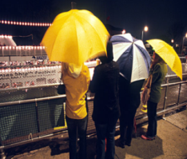
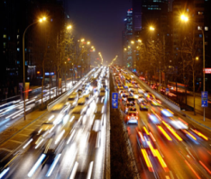
都市之声节目形式
独有素人报时
百姓声音
投射品牌深入度
素人整点报时
1018
都市you先听
抢先半小时
新闻早知道
树立领先形象
整点专属
头条新闻
强化品牌权威性
1018
都市大头条
1018
交通服务站
北京城出行必备
高关注度
提升品牌高传达率
1018
气象服务站
1018
都市乐活族
关注天气
关心生活
体现品牌关怀性
影响力人物的示范作用
紧密连接环保与时尚
倡导乐活的生活方式

Slide 25
都市之声广告开口规划
57分广告开口
六响+素人报时
1018都市大头条
1018交通服务站
05分广告开口
节目片头
节目内容
节目内容
1018交通服务站
1018都市乐活族
15分广告开口
45分广告开口
加油一刻企业ID
1018交通服务站
34分广告开口
1018气象服务站
1018都市you先听
1018交通服务站
节目内容
节目内容

Slide 26
2014都市之声常规广告刊例
2014年 都市之声youRadioFM101.8 常规广告价格表
级别 | 时段 | 10秒 | 15秒 | 20秒 | 30秒
TTA | 07:00-08:00 | 3600 | 5100 | 6400 | 7500
 | 08:00-09:00
 | 17:00-18:00
 | 18:00-19:00
TA | 09:00-10:00 | 3000 | 4200 | 5200 | 6200
 | 16:00-17:00
 | 19:00-20:00
 | 20:00-21:00
A | 11:00-12:00 | 2500 | 3400 | 4200 | 5200
 | 12:00-13:00
 | 13:00-14:00
 | 21:00-22:00
B | 10:00-11:00 | 2200 | 3000 | 3600 | 4500
 | 14:00-15:00
 | 15:00-16:00
 | 22:00-23:00
C | 05:00-06:00 | 1800 | 2400 | 2900 | 3600
 | 06:00-07:00
D | 00:00-01:00 | 1000 | 1200 | 1800 | 2200
 | 23:00-24:00

Slide 27
都市之声FM101.8
期待与您精彩同行

